Slide 1
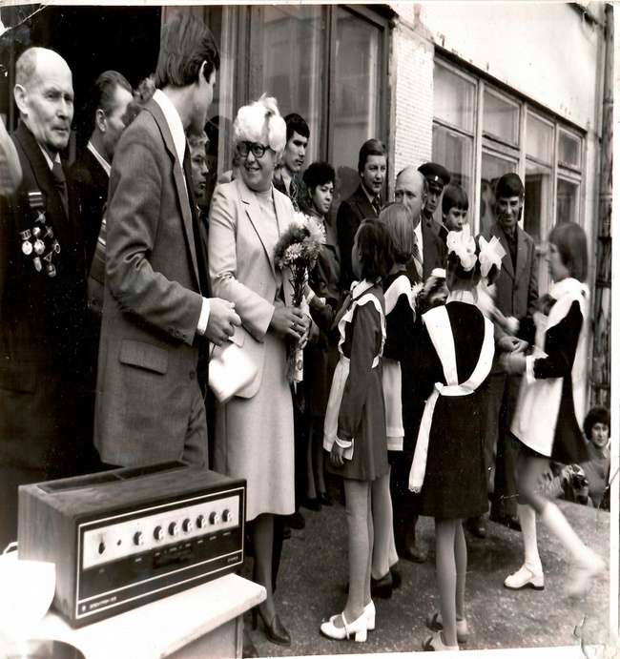
.
МУЗЕЙ ИСТОРИИ ШКОЛЫ № 47

Slide 2
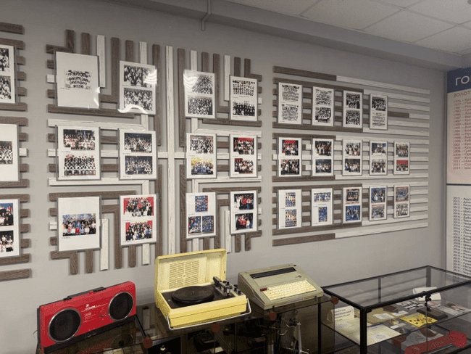
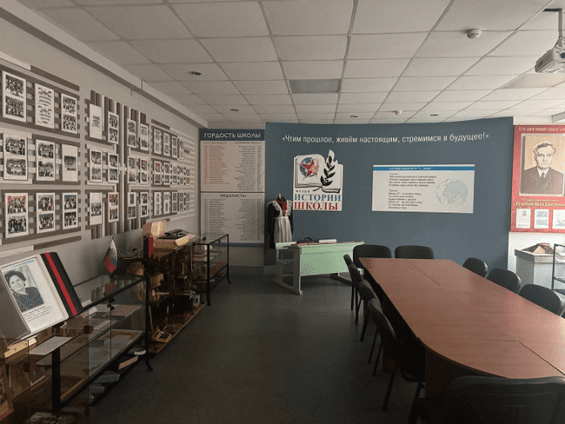
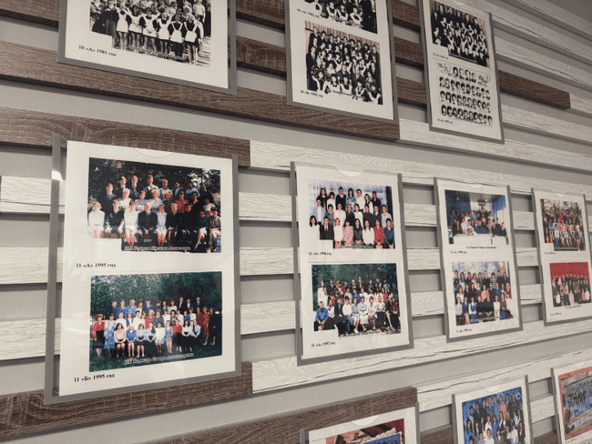
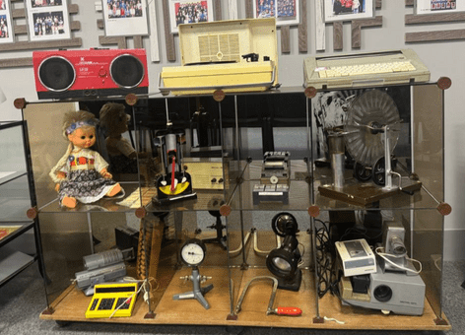
Приглашаем вас совершить обзорную экскурсию в Музей истории школы 47.
Наш школьный музей был основан в 2006 году.

Slide 3
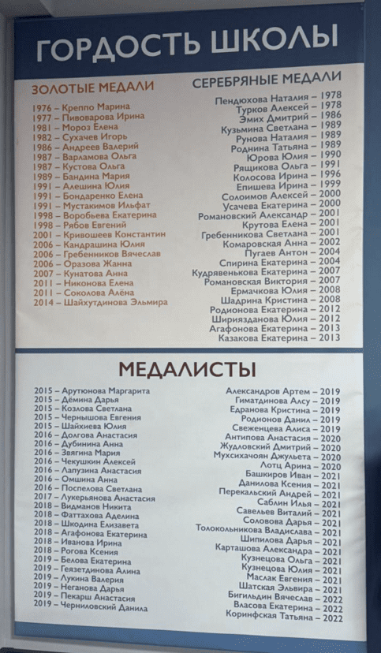
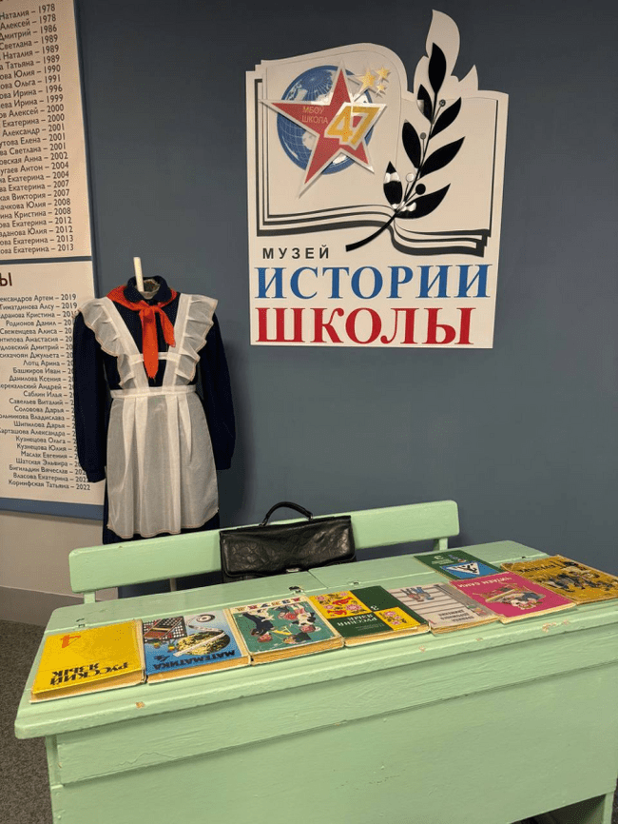
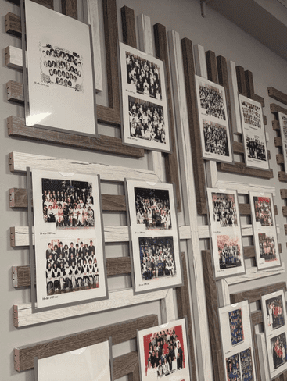
Экспозиция № 1
«УЧИТЕЛЯМИ СЛАВИТСЯ РОССИЯ,
УЧЕНИКИ ПРИНОСЯТ СЛАВУ ЕЙ»
Экспозиция выставки музея посвящена учителям и ученикам школы 47, чьи судьбы, яркие жизненные истории – повод для гордости и пример для подражания.

Slide 4
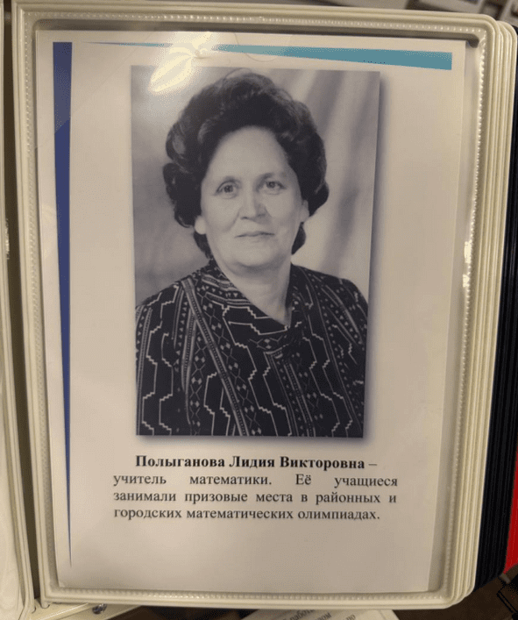
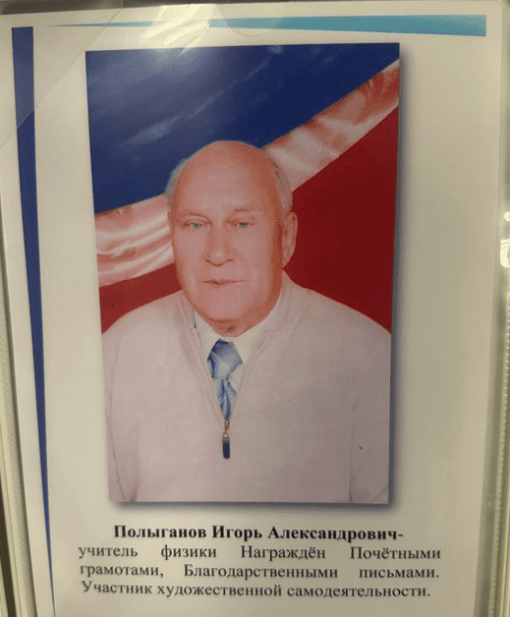
Экспозиция № 2
«НЕ СТАРЕЮТ ДУШОЙ ВЕТЕРАНЫ»
Ветеран-педагог- это мудрости клад,
это фонд золотой, это атлант и в делах,
и в речах!

Slide 5
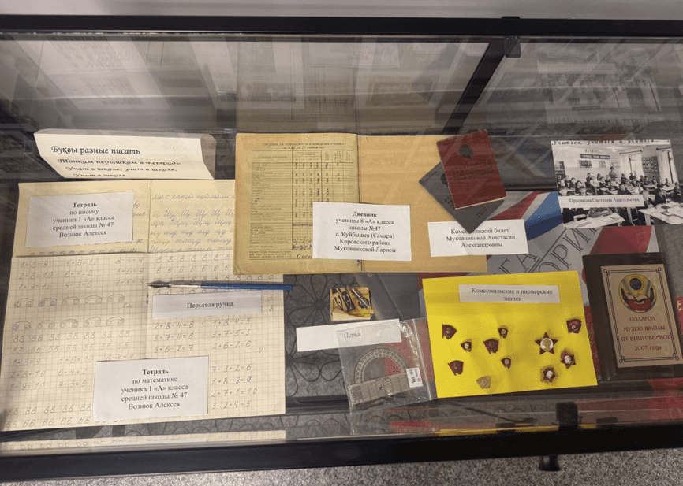
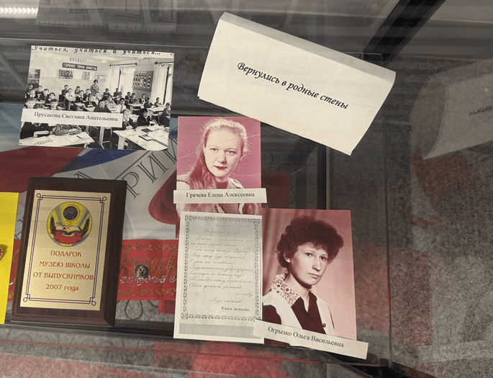
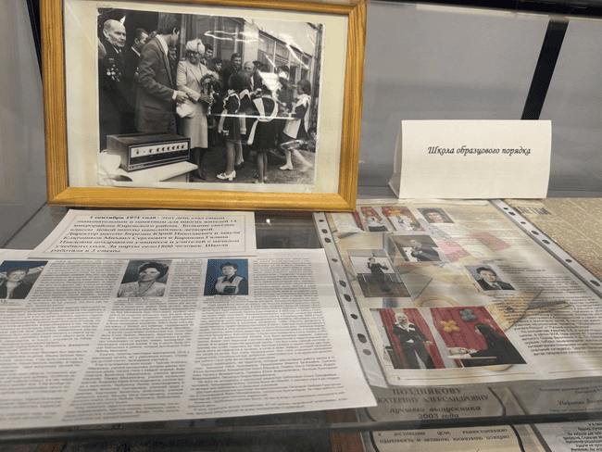

Slide 6
Экспозиция № 3
«ШКОЛА ИМЕНИ ГЕРОЯ»
Наша страна каждый год отмечает великий праздник - Победу нашего народа над фашистской Германией.
Следующая экспозиция посвящена «Великой Победе великого народа». Она посвящена человеку – легенде Ивану Дмитриевичу Ваничкину, Герою Советского Союза, участнику Великой Отечественной войны. Обратите внимание на экспонаты - это фотографии, письма с фронта, послевоенные награды, осколки снарядов, фрагменты оружия.

Slide 7
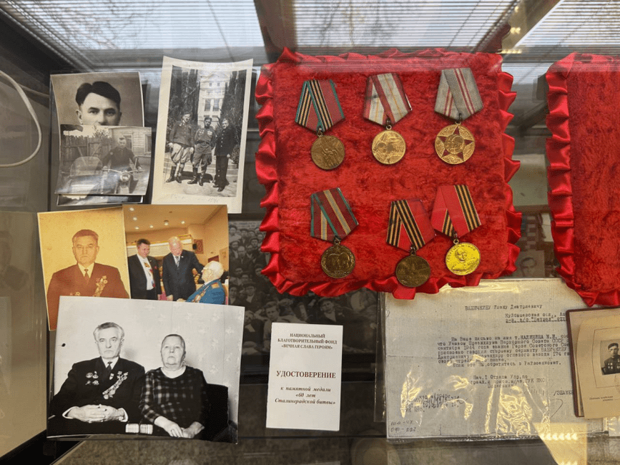
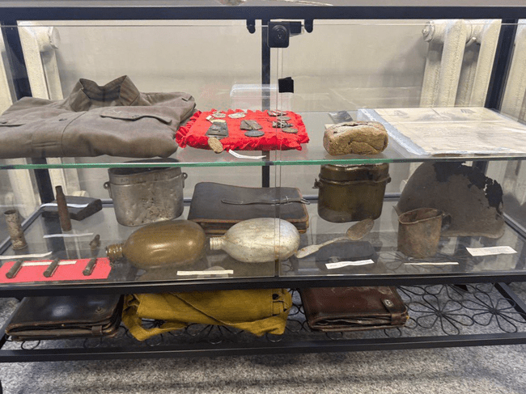

Slide 8
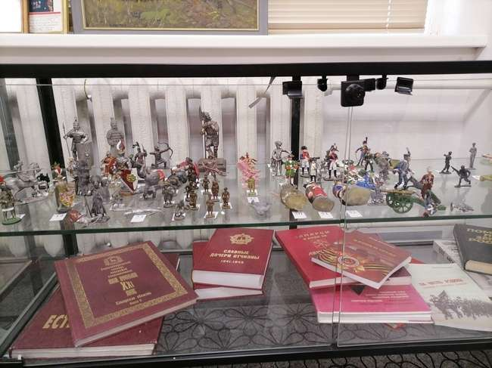
Экспозиция № 3
Данная экспозиция - авторская коллекция солдатиков, собранных учителем русского языка и литературы нашей школы Грачёвой Еленой Алексеевной.
Солдатики – это один из видов игрушек для детей, как правило мальчиков, существовавшие с древнейших времен. Самые первые игрушечные солдатики были найдены в гробницах египетских фараонов. Солдатики присутствовали в жизни людей на протяжении всей истории. Они изготавливались из разнообразного материала: дерева, глины, железа, бумаги и даже золота. Но самыми известными солдатиками считаются оловянные. Они появились в XVIII веке и были изготовлены по образцу армии прусского короля Фридриха II. Сейчас оловянные солдатики считаются элитными и являются объектом коллекционирования.

Slide 9
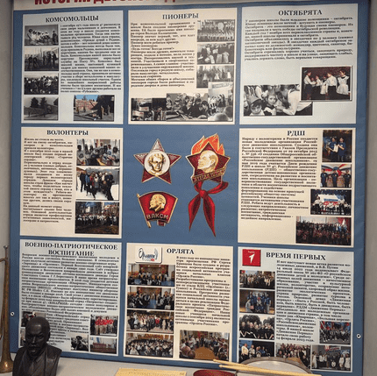
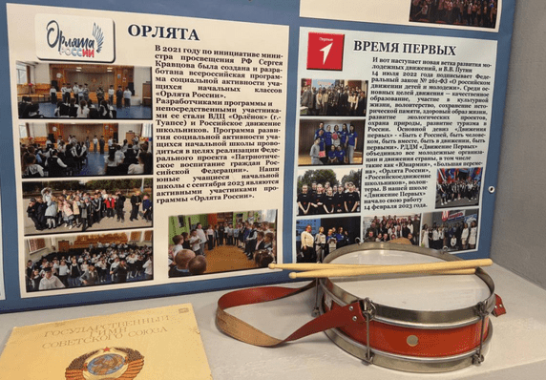
Экспозиция № 4
«ИСТОРИЯ ДЕТСКОГО ДВИЖЕНИЯ В ШКОЛЕ 47»

Slide 10
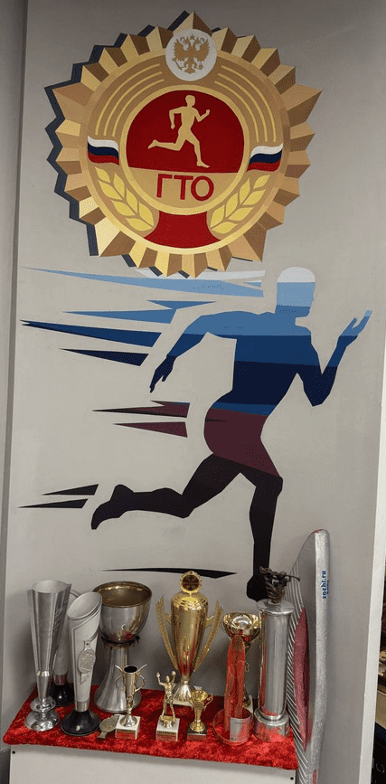
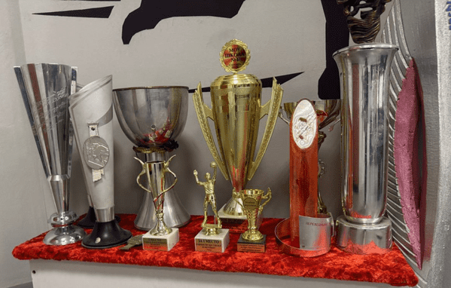
Экспозиция № 5
«ФИЗКУЛЬТУРА И СПОРТ»
Экспозиция рассказывает о спортивных достижениях школьников. В экспозиции представлены кубки, фотографии, дипломы и грамоты учащихся нашей школы.

